Slide 1
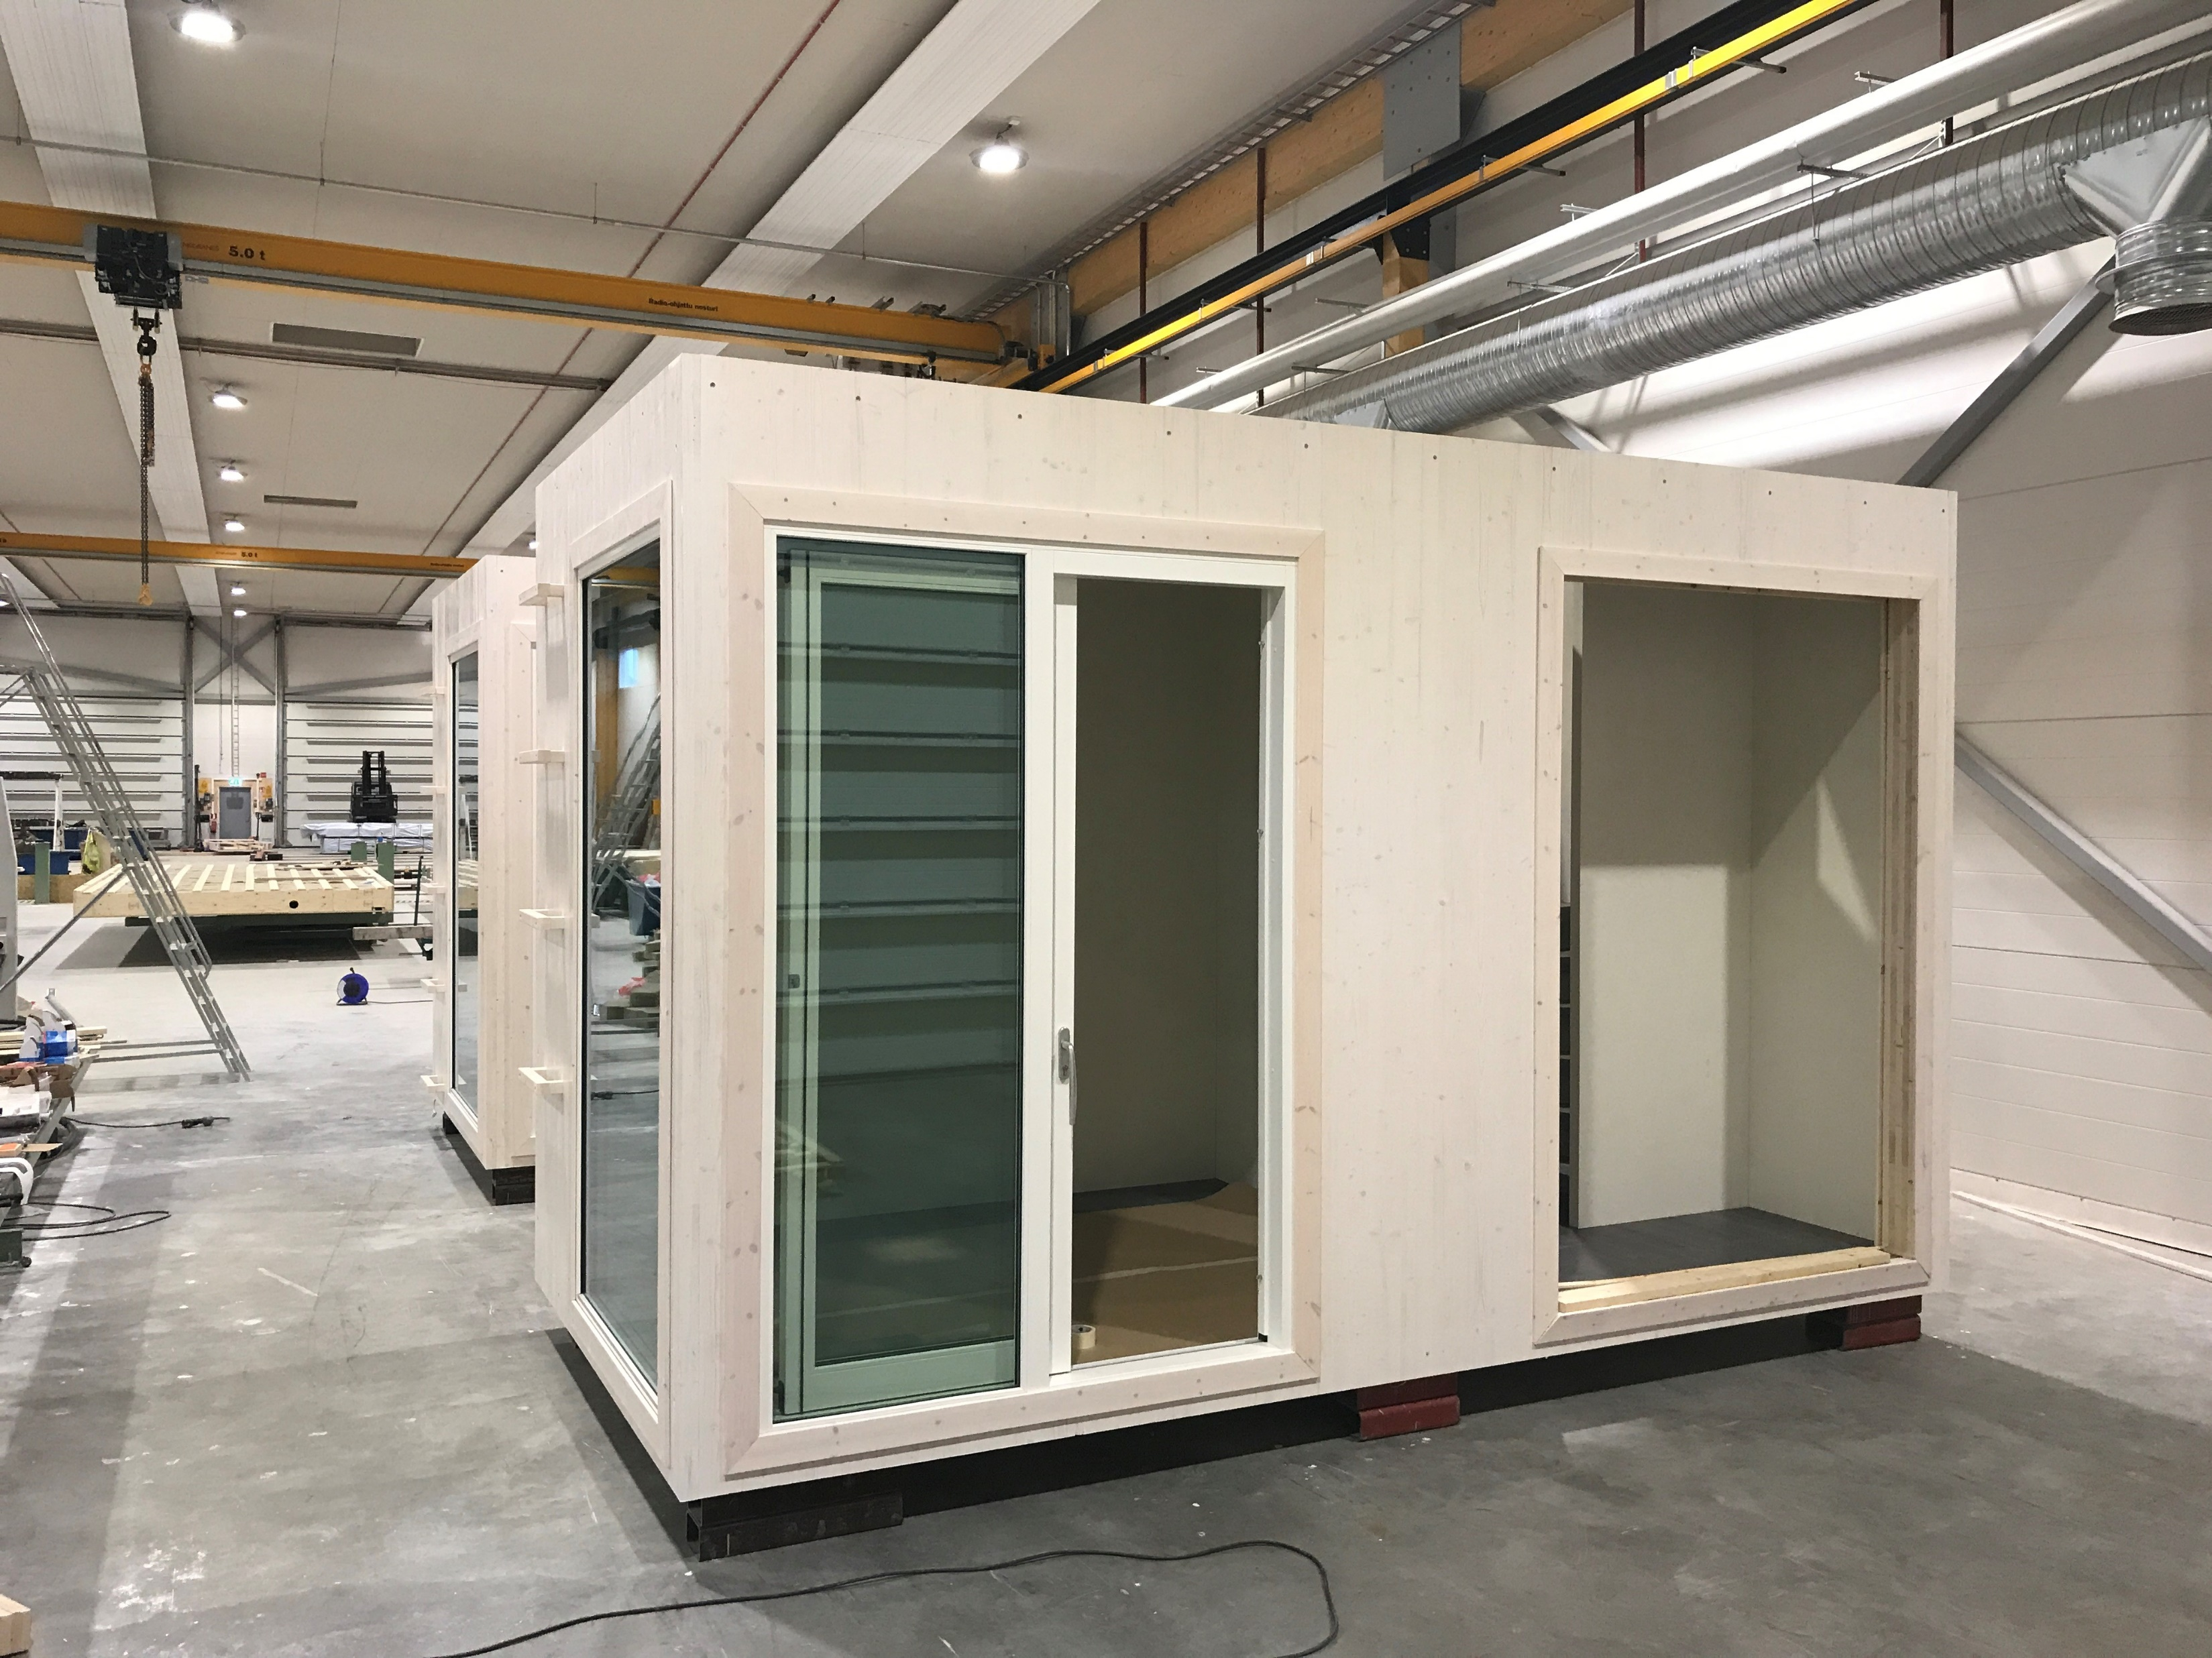
02-4/ LU3: HOLZBAU, RENOVIERUNG UND ABBRUCH
DIE VERWENDUNG VON BAUPRODUKTEN

Slide 2
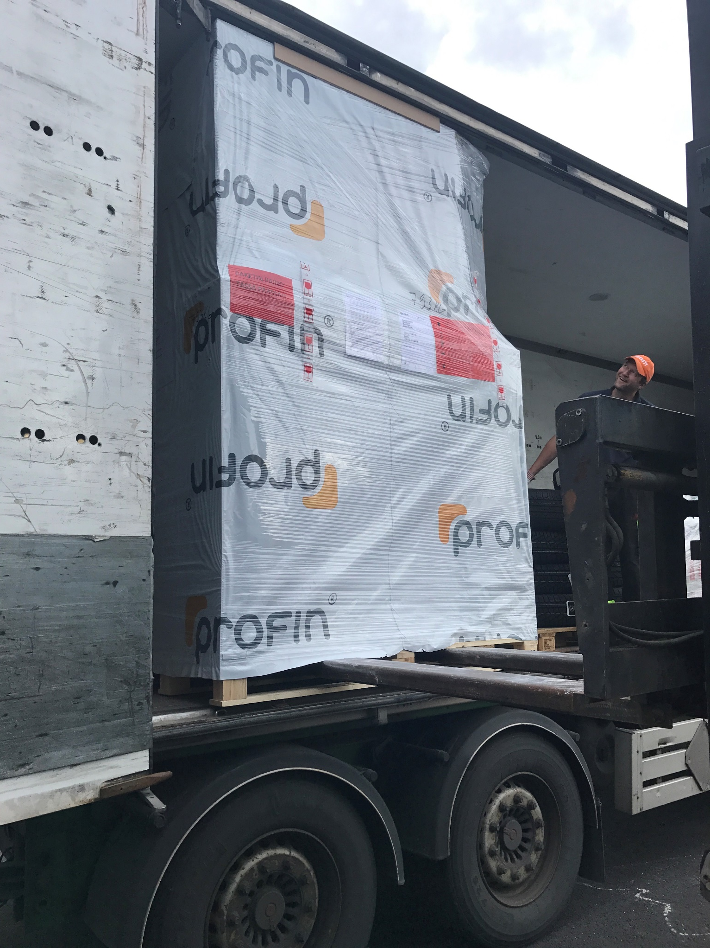
INHALTE
Produktzulassung
Umweltzeichen
Produktauswahl
Türen
Fenster
Montagequalität
Vorteile
Modulelement
Häufig gestellte Fragen

Slide 3
Ein Bauprodukt ist ein Produkt, das fest in einem Gebäude verbaut wird, wie z.B. ein Betonelement, Fenster, Stahlstrukturen oder Bauholz.
Die Konformität des Bauprodukts mit entsprechenden Standards wird durch CE-Kennzeichnung angezeigt, wenn das Produkt unter einem harmonisierten Produktstandard fällt oder der Hersteller sich für die Europäische Technische Bewertung beworben hat.
Bauprodukte müssen Sicherheitsanforderungen erfüllen, nach den Prinzipien nachhaltiger Entwicklung gestaltet sein und dürfen nicht gesundheitsschädigend sein.
Produkt-zulassung
3

Slide 4
Durch Umweltzeichen können umweltfreundliche Produkte erkannt und ausgewählt werden.
Die gängigsten Umweltzeichen in den nordischen Ländern sind der Nordische Schwan und das EU-Umweltzeichen (Ecolabel).
Die oben genannten Zeichen unterscheiden sich von anderen Umweltzeichen dadurch, dass sie strikte und zwingend einzuhaltende Anforderungen an die Produktion stellen und den gesamten Produktlebenszyklus sowie seinen Umwelteinfluss berücksichtigen.
Umweltzeichen

Slide 5
Produkt-auswahl
Die folgenden Dinge sollten bei der Auswahl von Bauprodukten beachtet werden:
Dimensionierung
U-Wert
Brandschutz
Schalldämmung
UV- und Witterungsschutz
Verankerung
Abdichtungen
Wärmedämmung
Saum
Mögliche zusätzliche Installationen
Verwendungssicherheit
Lebensdauer
Wartung
5

Slide 6
Türen werden aus Sperrholz sowie aus Pressplatten verschiedener Stärken hergestellt, die nur geringfügig auf Temperatur- und Luftfeuchtigkeitsschwankungen reagieren.
Türen werden für Feuerbeständigkeit, Hitzeabgabe (U-Wert) und Schalldämmung (dB-Wert) benötigt.
Balkontüren haben an der Außenseite eine Aluminiumverkleidung und werden auch Terrassentür genannt.
Die Tür besteht aus einem Türblatt und Türrahmen, allen sonstigen Teilen der Rahmenstruktur, sowie aus Scharnieren, Schlössern und anderen Beschlägen und Dichtungen.
Die Innentür ist eine Tür für die Montage im Innenbereich des Gebäudes.
Die Außentür ist eine Tür in der Fassade des Gebäudes, die vom Äußeren in das Gebäude hineinführt. Eine Fenstertür ist eine Außentür mit Glasausschnitt.
Bauprodukt
TÜREN
6

Slide 7
Beim Einbau eines Fensters muss der Anschluss des Fensterrahmens an die Wand und der Anschluss des Rahmens an die Dampfsperre mit besonderer Sorgfalt ausgeführt werden.
Gängige neue Fenster haben 3-4 Glasschichten, bessere Modelle haben üblicherweise 4 Glasschichten, eine selektive Folie sowie Wärmedämmung zwischen den Gläsern.
Standardisierte Fenstertypen:
MS – 2-fach-Verglasung, öffnet nur nach innen
MSU – 2-fach-Verglasung, öffnet nach innen und außen
MSK – 3-fach-Verglasung, öffnet nur nach innen
MSE – Versenkbares Fenster mit 2-fach-Rahmen und 3-fach-Verglasung
MS2E – Versenkbares Fenster mit 2-fach-Rahmen und 4-fach-Verglasung.
MEK – Festes Fensterelement, verglast mit solidem Glaselement
SE – Einfachrahmen und 2-fach oder 3-fach Verglasung, öffnet nur nach innen.
DK – Drehkippfenster, öffnet horizontal und vertikal
Bauprodukt
FENSTER
7

Slide 8
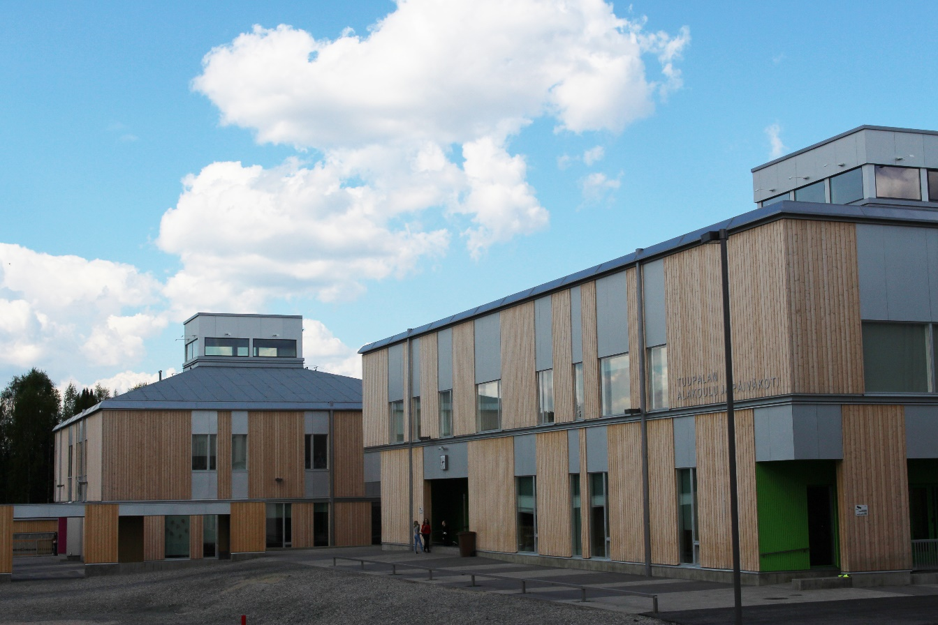
Montagequalität
Fenster
Spalten im Rahmen müssen so gefüllt werden, dass angrenzende Flächen nicht beschädigt, verschmutzt oder verfärbt werden. Der Querschnitt beim geschlossenen Fenster muss passend sein und auch die Öffnung einwandfrei funktionieren.
Die Fenster müssen an der Oberfläche intakt sein und es darf keine Flecken, Risse oder andere Defekte bei freiliegenden Oberflächen geben. Auch die Fensterscheiben müssen intakt, sauber und frei von Kratzern oder Flecken sein.
Türen
Der Montageabstand von Außentüren sollte so festgelegt werden, dass angrenzende Oberflächen nicht beschädigt, verschmutzt oder verfärbt werden. Bei Innentürrahmen muss auf den Montageabstand nur Rücksicht genommen werden, wenn Schalldämmung erforderlich ist.
Türen müssen an der Oberfläche intakt sein und dürfen keine Farbabweichungen aufweisen, die die Erscheinung beeinträchtigen würden, außer holzspezifische Farbabweichungen.
8

Slide 9
Vorteile
PRODUKTIVITÄT
EFFIZIENZ
Der Einbau eines fertigen Bauteils in ein Gebäude beschleunigt den Bauprozess bei gleichbleibender Qualität.
Seriengefertigte Bauprodukte können maschinell hergestellt werden, was zu einer Effizienzsteigerung in der Produktion führt.
UMWELT
KOSTEN
Serienprodukte reduzieren Materalabfälle und verkürzen die Produktions- und Montagezeit.
Die Produktionskosten eines Bauprodukts können bei maschineller Fertigung reduziert werden.

Slide 10
Modulelement
Modulelemente sind bezugsfertige Wohneinheiten. Sie werden über die Treppenhäuser verbunden, wodurch der Arbeitsaufwand vor Ort reduziert wird. Im besten Fall ist ein vierstöckiges Wohngebäude innerhalb von sechs Monaten nach Baubeginn bezugsfertig.
Der Kunde kann den Ausstattungsgrad des Modulelements festlegen – es kann entweder bereits bei Herstellung bezugsfertig ausgestattet oder unmöbliert geliefert werden.
10

